Slide 1

Multiversidad Latinoamericana
Campus Tonalá
INFORMÁTICA II
BLOQUE III. DESARROLLA BASES DE DATOS
DOCENTE: MARÍA DOLORES GARCÍA PONCE.

Slide 2
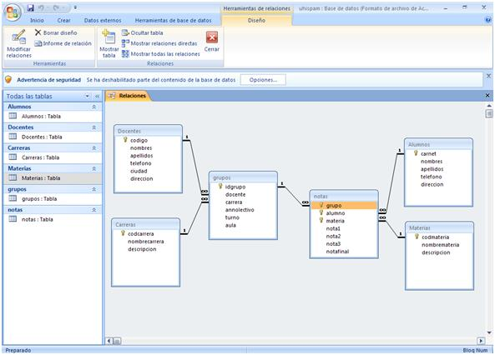
CONCEPTOS BÁSICO DE RELACIONES
Una DB relacional: es un conjunto de tablas que se vinculan entre sí por un campo en común que posee las mismas características, a este campo se denomina ID (Identificador de llave).
Ejemplo:

Slide 3
Continuidad….
Las bases de datos relacionales pasan por un proceso de normalización que consiste en aplicar una serie de reglas para:
Evitar redundancia de los datos.
Evitar problemas de actualización de los datos en las tablas.
Proteger la integridad de los datos.
Garantizar herramientas para evitar la duplicidad de registros a través de llaves.
Garantizar integridad referencial.
Favorecer la normalización por ser más comprensible y aplicable.

Slide 4
TIPOS DE LLAVES.
Los tipos de llaves pueden ser primaria o secundaria:
Llave primaria, es el campo que identifica únicamente a ese registro.
Llave secundaria, es el campo que, existiendo como dependiente en una tabla, es a su vez llave primaria en otra tabla.

Slide 5
CUANDO AGREGAR UNA RESTRICCIÓN DE UNA LLAVE PRIMARIA
Garantizar que cumpla las siguientes reglas:
Los campos asignados como llaves se convierten implícitamente en No NULO.
No puede haber valores duplicados.
Si hay valores duplicados y se asigna una llave vuelve un error.
Si no se establece una llave no puede realizar una relación.
Crear una llave desde vista de diseño.

